Slide 1
可编程电子音乐自动演奏电路

Slide 2

目 录
1
课程目的
2
教学安排
3
成绩评定
4
预习要求
5
课题指标
6
课题提示
7
课程报告
8

Slide 3

课 程 目 的
1
巩固和深化前期电子电路所学知识。
2
掌握综合性和系统性电子电路的设计原则和方法。
3
进一步掌握电子电路的装配、调测技术。
4
培养科研、工程应用能力，自学、查找资料能力。
5
进一步提高科技论文的撰写和文档整理能力。
6
培养学生的创新意识和创新能力。

Slide 4

教 学 安 排
课程设计集中进行，2周，32学时，2学分；
一人一组，独立完成；
学生请假：指导教师无权批假！
病假：医务室以上医院证明
事假：辅导员签字（含电话号码）
除教务处特批外，学生累计超过3天（不含3天），不再给出成绩，必须重修。

Slide 5
日程安排
详见进程表

Slide 6
成 绩 评 定
优秀、良好、中等、及格和不及格；
不及格没有补考，需重修！
课程设计分项成绩：
预习报告 10分
装配水平 10分
操作技能 30分
基本指标 20分
提高指标 10分
正式报告 20分 新颖性 10分（另外加分）
纪律按扣分处理

Slide 7
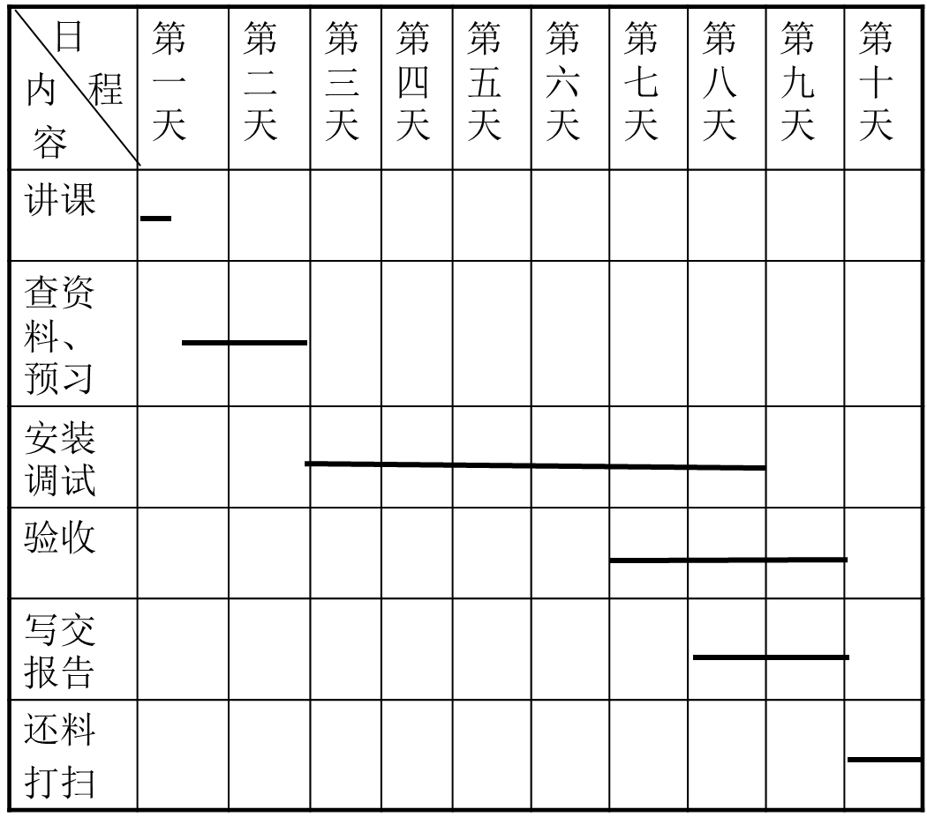
上午班（ B230203、 B230205）
实验室时间 8:00~11:45
在线答疑时间13:45~16:00
下午班（ B230204、 B230206）
实验室时间 13:30~17:15
在线答疑时间8:50~11:05

Slide 8
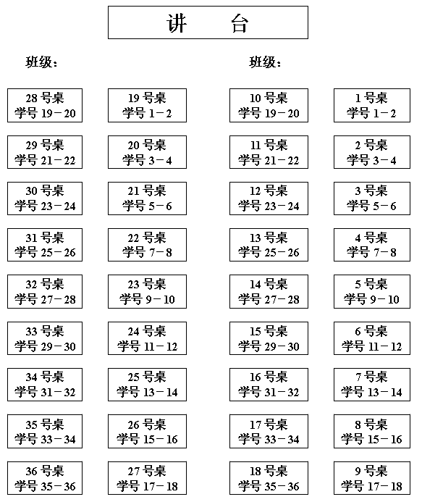

教 学 安 排
座位表
实验室处于
视频监控中，
请遵守纪律！
未经同意，
不得随意
调换座位！

Slide 9
课 题 指 标
2.1 设计课题名称
可编程电子音乐自动演奏电路
2.2 技术指标
1、系统功能要求
可编程电子音乐自动演奏电路可以通过开关选择预先设定好的音乐曲目，曲目选定后则自动演奏所选曲目。

Slide 10
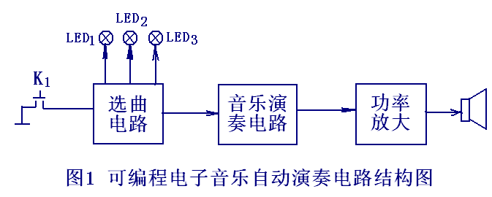
2、系统结构要求
可编程电子音乐演奏电路的系统结构要求如图1所示。图中K1用于选择预先设置在电路中的乐曲，选中某一乐曲后对应的发光二极管亮，音乐演奏电路反复自动演奏所选的乐曲，经功率放大后由喇叭播出，直至选中下一首为止。

Slide 11
3、基本技术指标
（1）乐曲要求
①乐曲数目3首。
②每首乐曲长度20S～30S。
③所选择的乐曲应在4个8度内，以第6个8度作为最高的8度。
④乐曲演奏速度为100拍/min ～120拍/min。

Slide 12
（2）演奏要求
① 用1个自复键K1选择所需的乐曲，用3个LED表示选中对应乐曲，当3个LED均不亮时，表示没有选中，电路没有乐曲输出。
② 一旦选中某一首乐曲，电路将自动循环放送所选的乐曲。

Slide 13
（3）电气指标
①音频功放输入为方波。
②音阶频率误差E≤5生。
③负载（喇叭）阻抗为8Ω，功率为1/8W（也可采用蜂鸣器）。
④输出音量可调。

Slide 14
4、选做指标：全部采用Verilog语言实现。
5、设计条件
①电源条件：使用+5V电源。
②电路设计不允许采用试凑法，必须采用自上而下的系统设计方法画出算法流程图、ASM图，并依照ASM图设计处理器和控制器。
③在ISE中采用模块化设计，各模块负责一定的功能，最后用顶层文件调用各个模块。

Slide 15

课 题 指 标
元件清单
请同学们按照给定的器件进行设计。

Slide 16
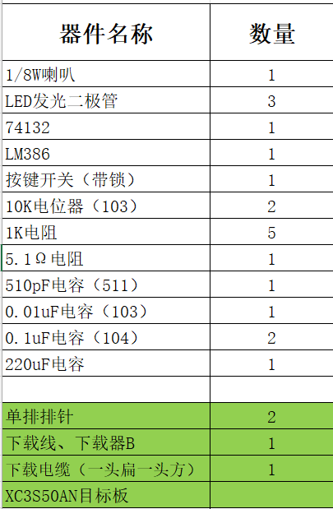
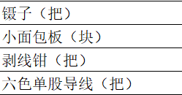
可供选择主要元件

Slide 17
（一）音乐知识
1、电子乐器信号的简述
声音的本质：一定频率的声波。
发声器件：例如：声带、琴弦、喇叭、鼓、蜂鸣器
只要能控制发声器件按一定频率震动，就能发出特定的声音。
本课题，就是设计实现一个用一定频率的电信号，刺激蜂鸣器，发出声音，并通过编辑不同电信号按一定顺序连续变化，从而形成乐曲的电子乐器。

Slide 18
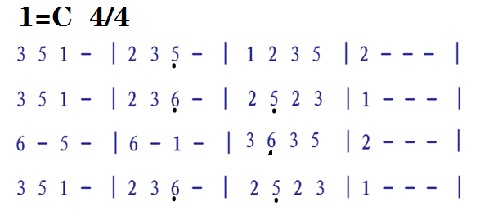
物理学中，声音三要素：音调（音高），响度（强弱），音色
作成乐曲，还要增加时间要素：时值（长短）
即课本上所写的：
音高：每个音独有的频率
长短：每个音的持续时间
强弱：每个音强度的大小
音色：每个音的频谱
以第三乐句第一个音“6–”为例
音高：440Hz
长短：两拍
强弱：强
音色：由乐器本身（频谱）决定
我们实际需要关心的就是音高、长短、强弱三个属性。

Slide 19
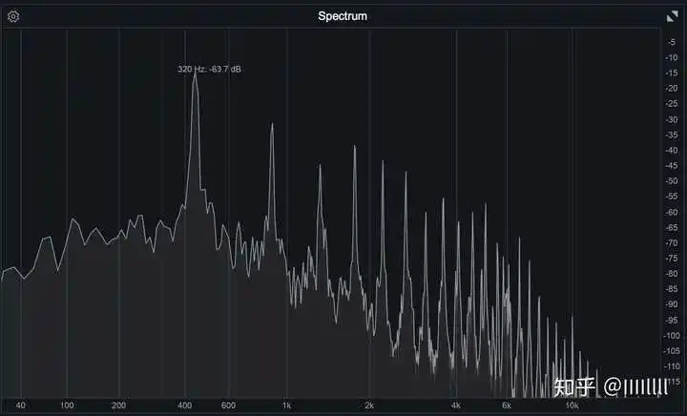
440Hz标准音的钢琴频谱
不同的乐器频谱不同，谐波越丰富音色越好听，例如钢琴。
但我们这次所设计的电子乐器，用50%脉冲信号演奏，只能产生基频和对应的偶数次谐波，因此比较简陋，声音单一刺耳。。。

Slide 20
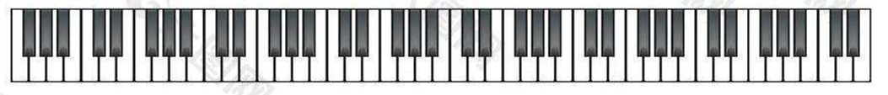
2、乐器的标准频率
根据人们对声音的听觉特性以及电子乐器发生的特性，人们将乐器的整个音域范围内分成108个音高。

Slide 21
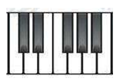
键盘中央 小字一组
#C
#D
#F
#G
#A
音名
唱名
C
D
E
F
G
A
B
do
re
mi
fa
sol
la
si
440Hz
国际标准音高

Slide 22
表1 十二平均律 标准频率表
八度音编 号 | 音调 （ Hz ）
 | C | # C | D | # D | E | F | # F | G | # G | A | # A | B
0 | 16.351 | 17.324 | 18.354 | 19.445 | 20.601 | 21.827 | 23.124 | 24.499 | 25.956 | 27.50 | 29.135 | 30.867
1 | 32.703 | 34.648 | 36.708 | 38.891 | 41.203 | 43.654 | 46.249 | 48.999 | 51.913 | 55.00 | 58.270 | 61.735
2 | 65.406 | 69.296 | 73.416 | 77.782 | 82.407 | 87.307 | 92.499 | 97.999 | 103.83 | 110.00 | 116.54 | 123.47
3 | 130.81 | 138.59 | 146.83 | 155.56 | 164.81 | 174.61 | 184.99 | 195.99 | 207.65 | 220.00 | 233.08 | 246.94
4 | 261.62 | 277.18 | 293.67 | 311.13 | 329.63 | 349.23 | 369.99 | 391.99 | 415.31 | 440.00 | 466.16 | 493.88
5 | 523.25 | 554.36 | 587.33 | 622.25 | 659.26 | 698.46 | 739.99 | 783.99 | 830.61 | 880.00 | 932.32 | 987.76
6 | 1046.5 | 1108.7 | 1174.7 | 1244.5 | 1318.5 | 1396.9 | 1479.9 | 1567.9 | 1661.2 | 1760.0 | 1864.7 | 1975.5
7 | 2093.0 | 2217.5 | 2349.3 | 2489.0 | 2637.0 | 2739.8 | 2959.9 | 3135.9 | 3322.4 | 3520.0 | 3729.3 | 3951.1
8 | 4186.0 | 4434.9 | 4698.6 | 4978.0 | 5274.0 | 5587.7 | 5919.9 | 6271.9 | 6644.9 | 7040.0 | 7458.6 | 7902.1
横向：12音阶，每个相邻音阶之间是半音，右：左=1.0595
纵向：八度，每个竖列的音，音名相同，下：上=2倍。
以第4个八度的A音（440Hz）为基准，可以推算出表格中每一个音的标准频率值。

Slide 23
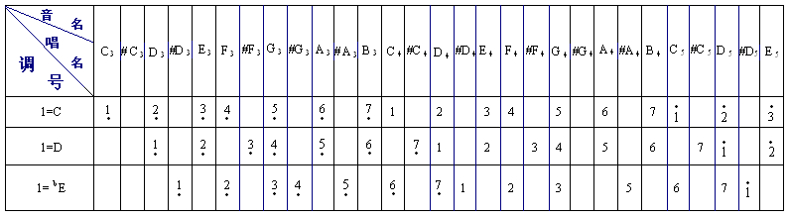
表2 ：音名与唱名的对应关系举例
每首音乐都有调号，例如1=C称为C大调，1=D称为D大调。
不同调号的简谱，虽然都是用1234567等音写成，但它们其实对应不同的音。
例如C大调中，1=C4(261.62Hz)，2=D4(293.67Hz) ， 3=E4(329.63Hz) ，
而D大调中， 1=D4(293.67Hz) ， 2=E4(329.63Hz) ， 3=#F4(369.99Hz)。
因此后面在根据简谱编写音乐文件时，务必注意曲子的调号。

Slide 24
3、如何发出某个频率的音
先考虑第7个八度的12个音如何得到，再考虑其它八度上的音。
八度音编 号 | 音调 （ Hz ）
 | C | # C | D | # D | E | F | # F | G | # G | A | # A | B
7 | 2093.0 | 2217.5 | 2349.3 | 2489.0 | 2637.0 | 2739.8 | 2959.9 | 3135.9 | 3322.4 | 3520.0 | 3729.3 | 3951.1
先设计一个振荡电路(课本P113，图8-4，RC振荡电路)，选择适当的元件参数，使之产生一个标准频率535808Hz。
由于535808Hz=2093Hz×256，因此只要将535808Hz经过一个电路进行256（=2⁸）分频，即可得到C7音(2093Hz)。
同样道理，#C7音只要经过535808/2217.5=242分频，D7音只要经过535808/2349.3=228分频， #D7音经过535808/2489=215分频，等等，即可得到第7个八度上所有12个音。
为此，是否需要设计12个不同的分频电路？No！

Slide 25
为此，是否需要设计12个不同的分频电路？No！
设计一个模256的计数器（0~255）即可，通过设置不同的预置数，并且以计数器的进位信号R为输出（当且仅当计到最大数255时R输出1），从而实现不同的分频。
例如：
C7的预置数为0，计数器计数范围0~255，实现256分频；
#C7的预置数为14，计数范围14~255，实现242分频；
D7的预置数为28，计数器计数范围28~255，实现228分频；
。。。。。
算出12音各自的预置数！

Slide 26
第7个八度的12个音已经得到，那么其它八度上的音？
八度音编 号 | 音调 （ Hz ）
 | C | # C | D | # D | E | F | # F | G | # G | A | # A | B
3 | 130.81 | 138.59 | 146.83 | 155.56 | 164.81 | 174.61 | 184.99 | 195.99 | 207.65 | 220.00 | 233.08 | 246.94
4 | 261.62 | 277.18 | 293.67 | 311.13 | 329.63 | 349.23 | 369.99 | 391.99 | 415.31 | 440.00 | 466.16 | 493.88
5 | 523.25 | 554.36 | 587.33 | 622.25 | 659.26 | 698.46 | 739.99 | 783.99 | 830.61 | 880.00 | 932.32 | 987.76
6 | 1046.5 | 1108.7 | 1174.7 | 1244.5 | 1318.5 | 1396.9 | 1479.9 | 1567.9 | 1661.2 | 1760.0 | 1864.7 | 1975.5
7 | 2093.0 | 2217.5 | 2349.3 | 2489.0 | 2637.0 | 2739.8 | 2959.9 | 3135.9 | 3322.4 | 3520.0 | 3729.3 | 3951.1
每降低一个八度，频率变为1/2，所以用一个二分频电路即可实现。
降两个八度，四分频；
降三个八度，八分频；
降四个八度，十六分频。如何设计，自行考虑。
如此，我们在理论上实现了每一个音所需的频率。

Slide 27
RC振荡
电路
12音阶
分频电路
八度
分频电路
播放电路
控制预置数
控制分频
地址信号
12音阶信息
八度信息
12音阶信息
八度信息
12音阶信息
八度信息
存储器

Slide 28
八度音编 号 | 音调 （ Hz ）
 | C | # C | D | # D | E | F | # F | G | # G | A | # A | B
3 | 130.81 | 138.59 | 146.83 | 155.56 | 164.81 | 174.61 | 184.99 | 195.99 | 207.65 | 220.00 | 233.08 | 246.94
4 | 261.62 | 277.18 | 293.67 | 311.13 | 329.63 | 349.23 | 369.99 | 391.99 | 415.31 | 440.00 | 466.16 | 493.88
5 | 523.25 | 554.36 | 587.33 | 622.25 | 659.26 | 698.46 | 739.99 | 783.99 | 830.61 | 880.00 | 932.32 | 987.76
6 | 1046.5 | 1108.7 | 1174.7 | 1244.5 | 1318.5 | 1396.9 | 1479.9 | 1567.9 | 1661.2 | 1760.0 | 1864.7 | 1975.5
7 | 2093.0 | 2217.5 | 2349.3 | 2489.0 | 2637.0 | 2739.8 | 2959.9 | 3135.9 | 3322.4 | 3520.0 | 3729.3 | 3951.1
存储器
12音阶信息
八度信息
频率表上的每一个音都有独一无二的12音阶信息和八度信息。
根据歌曲的简谱，将这些音的信息依此填入存储器中，地址逐次+1，即可将他们分别读取出来，交给对应的分频电路。
地址1
？？
？？
地址2
？？
？？
地址3
？？
？？

Slide 29
地址时钟
地址信号
存储器
控制信号
反馈信号
12音阶信息
八度信息
存储器的地址信号以什么样的频率发生变化（地址时钟）？
地址的变化范围？
考虑三首歌的存储空间，以及控制器如何切换歌曲（控制信号）。自行考虑
③约定一个结束标志存在存储器中，当歌曲播放完毕时，向控制器发出反馈信号，让控制器进行状态转换。自行考虑
ISE中的存储器如何实现？
数据宽度多少，深度多少，几位输入信号，几位输出信号，具体音乐内容如何编写。。自行复习上学期内容。
地址1
？？
？？
地址2
？？
？？
地址3
？？
？？
地址4
？？
？？
？？
？？
……
？？
？？
……
……

Slide 30
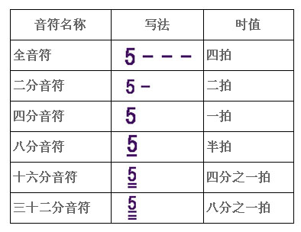
4、音的时值长短和休止符
另外还有休止符 0，表示此时不发出声音。
休止符也可以带上横线符号，表示全休止符、二分休止符、四分休止符等。

Slide 31
5、音乐的速度、节奏与节拍
乐曲演奏的快慢称为速度。
一首2/4拍的乐曲，速度不同，其演奏所需的时间也不同。
简谱用J表示一分钟的拍数。
例如J=120 4/4，就表示以4分音符为一拍，每小节4拍，1分钟演奏120拍。
存储器地址信号的变化频率，应该由音乐的速度（J值），和整首音乐中时值最短的音共同决定。

Slide 32
存储器地址信号的变化频率，应该由音乐的速度（J值），和整首音乐中时值最短的音共同决定。
设计指标中要求乐曲演奏速度为100～120拍/min，为设计方便，规定乐曲演奏速度为120拍/min。
假设曲子中最短时值是16分音符，由于曲子以4分音符为一拍，那么一分钟就要演奏120×4=480个16分音符，每个音符演奏1/8秒，于是地址信号的变化频率就是8Hz。并且，在存储器中，16分音符须占用一个存储地址，于是8分、4分、2分音符就分别占用2个、4个、8个存储地址，以此类推。
可以设计555电路（材料须自行解决）来提供8Hz频率，也允许直接用信号发生器来提供。

Slide 33
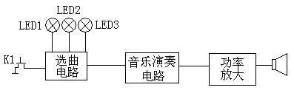
（二）设计提示
整体方案
可参考图1所示的整体电路结构，将整体电路分为“选曲电路（系统控制器）”、“音乐演奏电路（处理器）”和“功率放大”三个主要部分。

Slide 34
振荡电路
535808Hz
虚线框内为可编程器件设计
虚线框外在面包板上搭建实物电路
音乐演奏电路
选曲电路
控制开关K
系统
控制器
12音阶
分频电路
八度
分频电路
功率放大
电路
fo
地址控制
存储器
1/8W喇叭
LED1/2/3
地址时钟

Slide 35
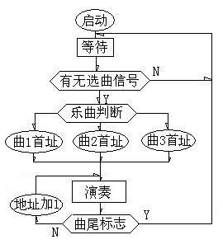
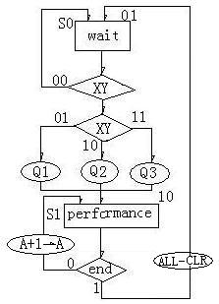
电路设计不允许采用试凑法，必须采用自上而下的系统设计方法画出算法流程图、ASM图，并依照ASM图设计处理器和控制器。
算法流程图
ASM图

Slide 36
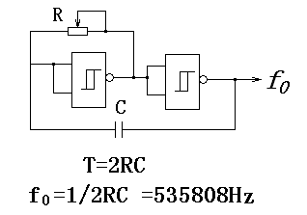
振荡电路：74132，电容和电阻

Slide 37
功率放大电路
用LM386，结合扬声器、电容、电阻等元件，构成功率放大电路。请自行查阅资料设计。

Slide 38
预 习 要 求
11月3-4日预习阶段，预习内容包括：查阅参考资料，拟定设计方案，设计电路草图。
11月5日（周三）进实验室必须交预习报告，否则预习成绩0分。
预习报告要求：
1.在预习报告纸上画出系统的算法流程图、ASM图、由ASM图写出的激励方程、系统控制器的电路图。
2.在完成上述内容的基础上，尽量绘制出部分模块的电路（或写出Verilog代码）。

Slide 39
预 习 要 求
自备电脑，并提前安装好ISE软件。
周三老师将逐一检查每一份预习报告，并且提问，打分。
预习报告检查完毕后，将请部分同学上台展示自己的预习成果，讲述设计思路。（上台有加分，欢迎毛遂自荐，请提前准备好简单的ppt汇报）。
预习可以讨论，但不要抄袭。
不追求结果的完美、设计的完备，但求每一点内容都是自己认真思考的结果。

Slide 40
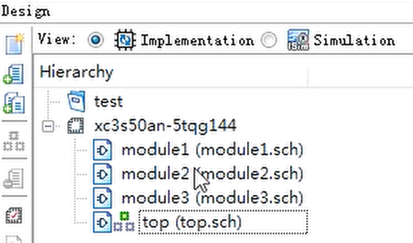
ISE中建立工程文件时，
请以自己的学号作为工程名。老师验收时将要检查。
B23020466
如此复杂的电路系统，必须采用模块化设计，
请看另外的视频讲解

Slide 41
成 绩 评 定
态度决定一切
细节决定成败

